Slide 1
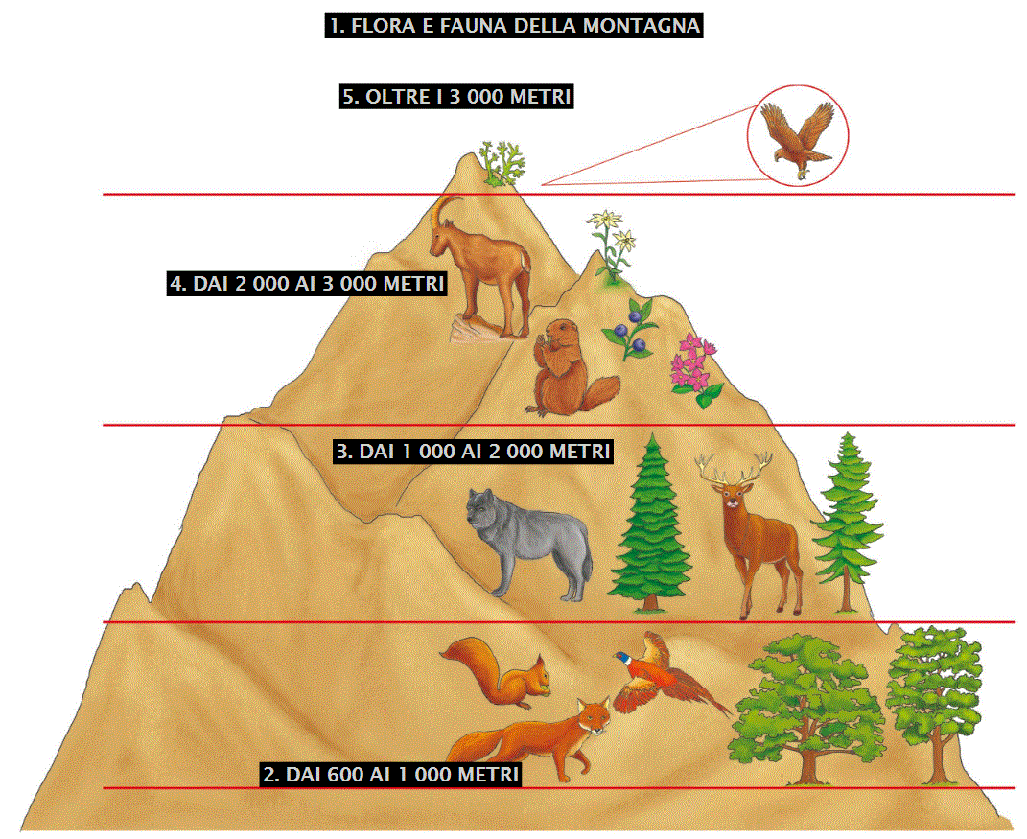
Flora e fauna della montagna
SCIENZE, ARTE, GEOGRAFIA Classi 3 C - 3D - 3E
Inss. Palladino – Palladino – Festa

Slide 2
Flora e fauna della montagna
Oltre i 3000 metri ci sono
rocce coperte di ghiaccio,
qui possono crescere
muschi e licheni
Più si sale, più
la temperatura
si abbassa
Tra i 2000 e i 3000 metri troviamo erbe ed arbusti (rododendro, ginepro, stella alpina) e alcuni animali (aquila, stambecco, marmotta)
Ad altezze diverse, corrispondono specie diverse
Tra i 1000 e i 2000 metri troviamo aghifoglie (pino, larice, abete) e animali (serpenti, orsi, lupi, daini, cervi, camosci)
Piante ed animali, devono sopravvivere a condizioni ambientali diverse
Tra i 600 e i 1000 metri
troviamo latifoglie (castagno, quercia, faggio)
e animali (cinghiale, lepre, volpe, scoiattolo)

Slide 3
Flora e fauna della montagna: il video

Slide 4
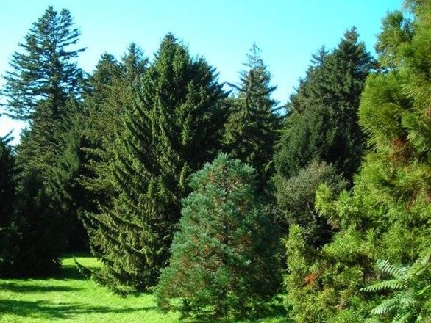
Gli alberi aghifoglie
I rami sono flessibili e rivolti verso il basso così la neve non viene trattenuta ma scivola sul terreno
Gli alberi che vivono nei luoghi freddi si chiamano aghifoglie (pino, larice, abete).
Le foglie sono piccole, dure e a forma di ago. La loro forma le protegge meglio dal freddo e limita la traspirazione

Slide 5
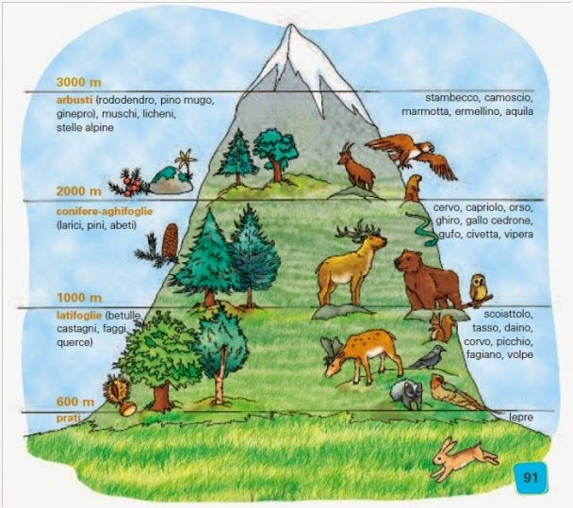
ADESSO, TOCCA A TE, RAPPRESENTA, SUL QUADERNO
DI GEOGRAFIA, LA FLORA E LA FAUNA DELLA MONTAGNA

